Slide 1


UNIVERSIDAD TÉCNICA
DEL NORTE
FACULTAD DE INGENIERÍA EN CIENCIAS AGROPECUARIAS Y AMBIENTALES
ESCUELA DE INGENIERÍA EN RECURSOS
NATURALES RENOVABLES
TEMA:
“ESTUDIO DE LA CALIDAD DEL AGUA CON LA UTILIZACIÓN DE BIOINDICADORES ACUÁTICOS Y FORMULACIÓN DE UN PLAN DE MONITOREO EN CHICAL, PROVINCIA DEL CARCHI”
AUTORES:
Marín Cartagena María Fernanda
Zurita Muños Eliana Verónica

Slide 2
introducción
JUSTIFICACIÓN
En el lugar no existe una investigación de este tipo
Condiciones ecológicas ideales (cultivos y pastizales)
Los macroinvertebrados junto al fitoplancton, son indicadores puntuales de materia orgánica, eutrofización y acidificación
Mayor nivel de sensibilidad, bajos costos, métodos simples de muestreo y análisis
Almacenan información a través del tiempo
Altos costos de los análisis físico –químicos
Determinar el grado de contaminación de la quebrada
Optimización de recursos económicos
PROBLEMA
Sistema de captación no adecuado
Tratamiento que se le da al agua es solo cloración
Ningún control de calidad de agua en la fuente
Presencia de cultivos y pastizales
Confusión entre agua potable y clorada
Idiosincrasia de la comunidad
Ningún tipo de análisis, ni monitoreo en la fuente
Limitados recursos económicos para la realización de análisis físico químicos
Presencia de varios microorganismos nocivos para la salud
M

Slide 3
Estudiar la calidad del agua en la quebrada “San José”, comunidad de El Chical, mediante la utilización de indicadores biológicos, para elaborar conjuntamente con la comunidad un plan de monitoreo
OBJETIVO GENERAL
Calcular la diversidad de los macroinvertebrados acuáticos y fitoplancton para verificar el estado biológico del cauce
OBJETIVOS ESPECÍFICOS
Evaluar los indicadores biológicos presentes en la fuente de agua utilizada para proveer de la misma a la comunidad
Formular un plan de monitoreo mediante técnicas participativas que pueda ser empleado por la Junta Administradora de Agua Potable y la comunidad de El Chical
Z

Slide 4
PP: ¿Cómo determinar la calidad del agua de la comunidad de El Chical para un posterior monitoreo?
PE: ¿El cálculo de la diversidad de comunidades bentónicas y fitoplanctónicas permitirá conocer el estado del cauce?
¿Cuáles son los principales indicadores biológicos que constituyen un estudio de la calidad de agua?
¿La participación comunitaria permitirá a la población de El Chical empoderarse en la ejecución y autogestión del proyecto?
PREGUNTAS DIRECTRÍCES
M

Slide 5
Metodología de la investigación
ENFOQUE DE LA INVESTIGACIÓN
Cualitativo
MODALIDAD
DE LA INVESTIGACIÓN
Investigación Documental
Investigación de Laboratorio
Cuantitativo
Investigación de Campo
Z

Slide 6
VARIABLES DEL ESTUDIO
Independiente
Calidad de agua
Dependiente
Plan de monitoreo
MÉTODOS DE INVESTIGACIÓN UTILIZADOS
De recolección In Situ
Analítico aplicado a laboratorio
M

Slide 7
RECURSOS UTILIZADOS
RECURSOS HUMANOS
MATERIALES Y EQUIPOS
Director de Tesis y asesores
Investigadores del proyecto
Miembros de la Junta Administra de Agua Potable
Comunidad de El Chical
Campo
Laboratorio
Oficina y
Software
GPS | Móvil y sensor de medio ambiente y temperatura
Libreta de campo | Listas de chequeo
Red Surber | Red de arrastre plancton de 24us
Lápiz para etiquetas | Etiquetas
Cronómetro | Flexómetro de 100m
Cámara fotográfica y Filmadora | Contenedor plástico de 40 litros de capacidad
Transeum | Formalina
Culer | Royo de piola
Estacas de madera de 50 cm | Envase plástico de 4 litros
Envases plásticos de 200 ml | Gotero de 10ml
Envases plásticos de 1 litro | Guantes
Pinzas | Vaso de medición
Cintas de color | Cinta adhesiva
Tijeras | Impermeables
Botas de caucho
Estereoscopio
Microscopio
Cámara Sedwin Rafter
Cubre objetos
Cajas Petri
Pinzas
Agujas de disección
Pipetas pauster
Claves de dicotómicas
Láminas de identificación
Bandeja blanca
Tubos de ensayo
Computadora | Arc View 10.1
Impresora | Microsoft Word
Resmas de papel tamaño A4 | Microsoft Excel
Material de escritorio | Microsoft PowerPoint
Z

Slide 8
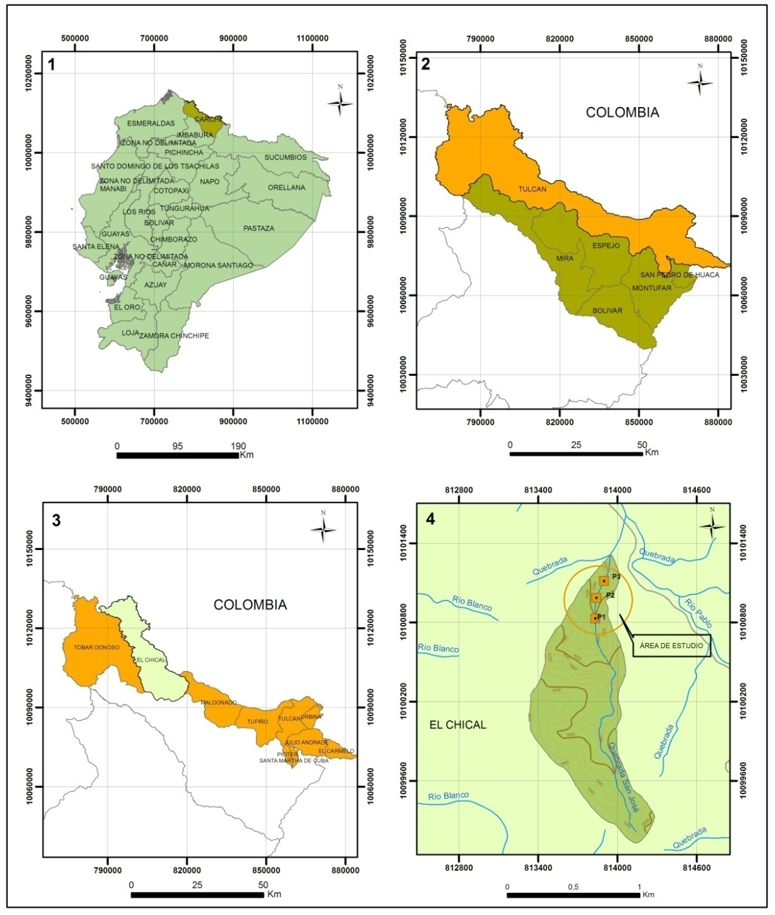
Metodología UTILIZADA PARA DETERMINAR la CALIDAD DE AGUA
    ÁREA DE ESTUDIO
M

Slide 9
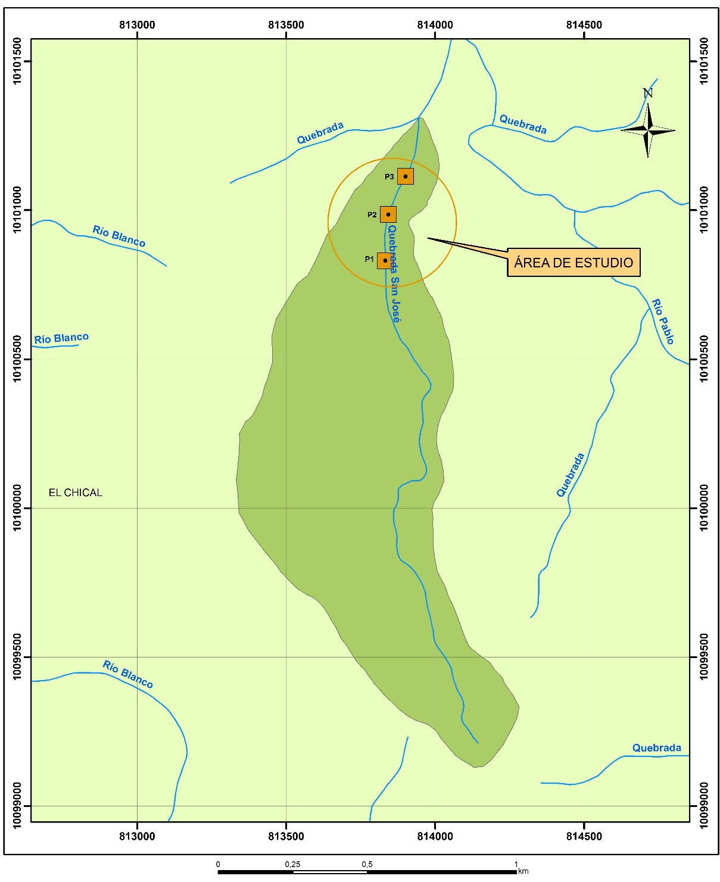
MAPA HIDROLÓGICO
Z

Slide 10
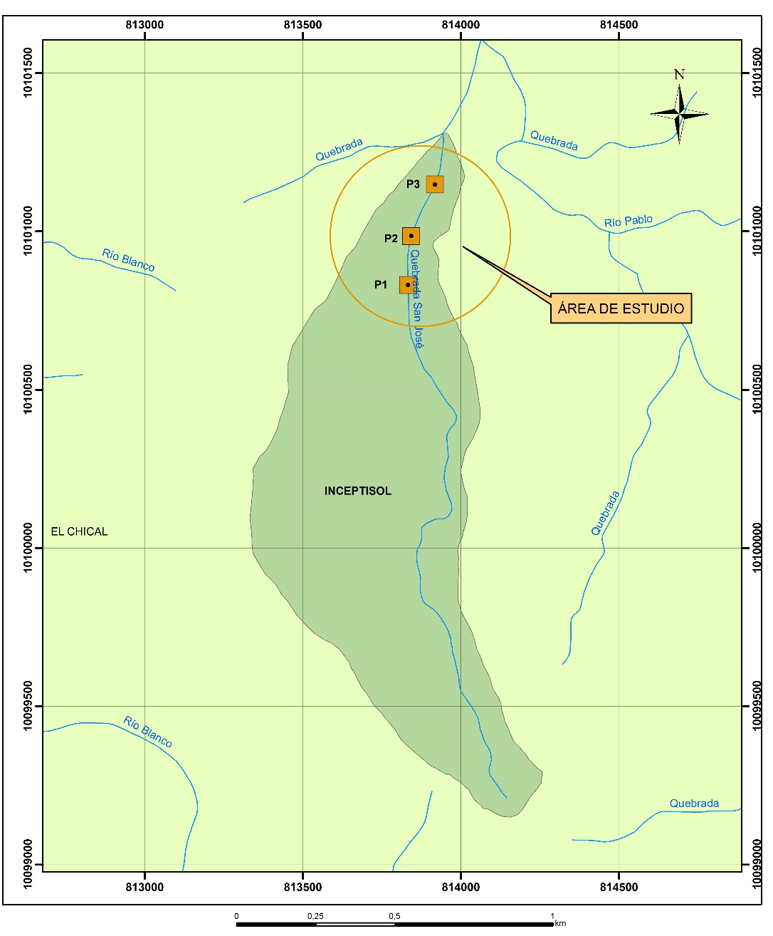
TIPOS DE SUELO
M

Slide 11
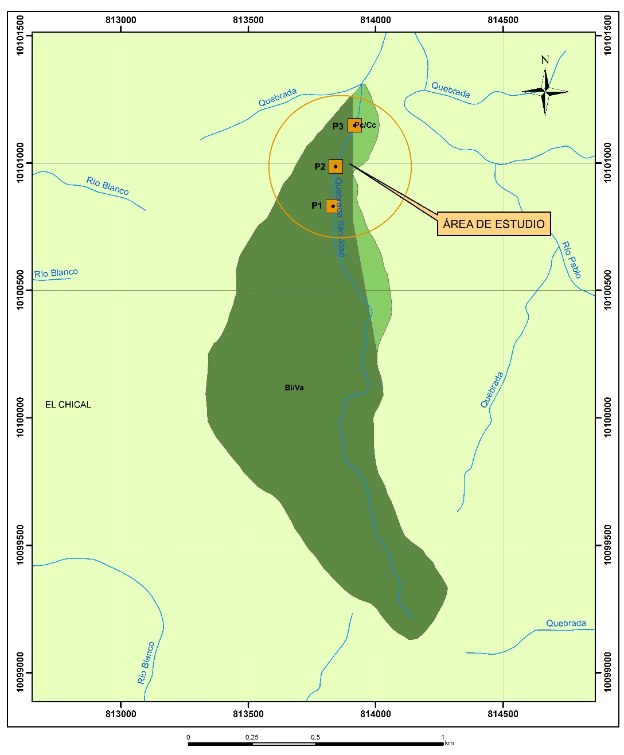
USO ACTUAL DEL SUELO 2011
Z

Slide 12
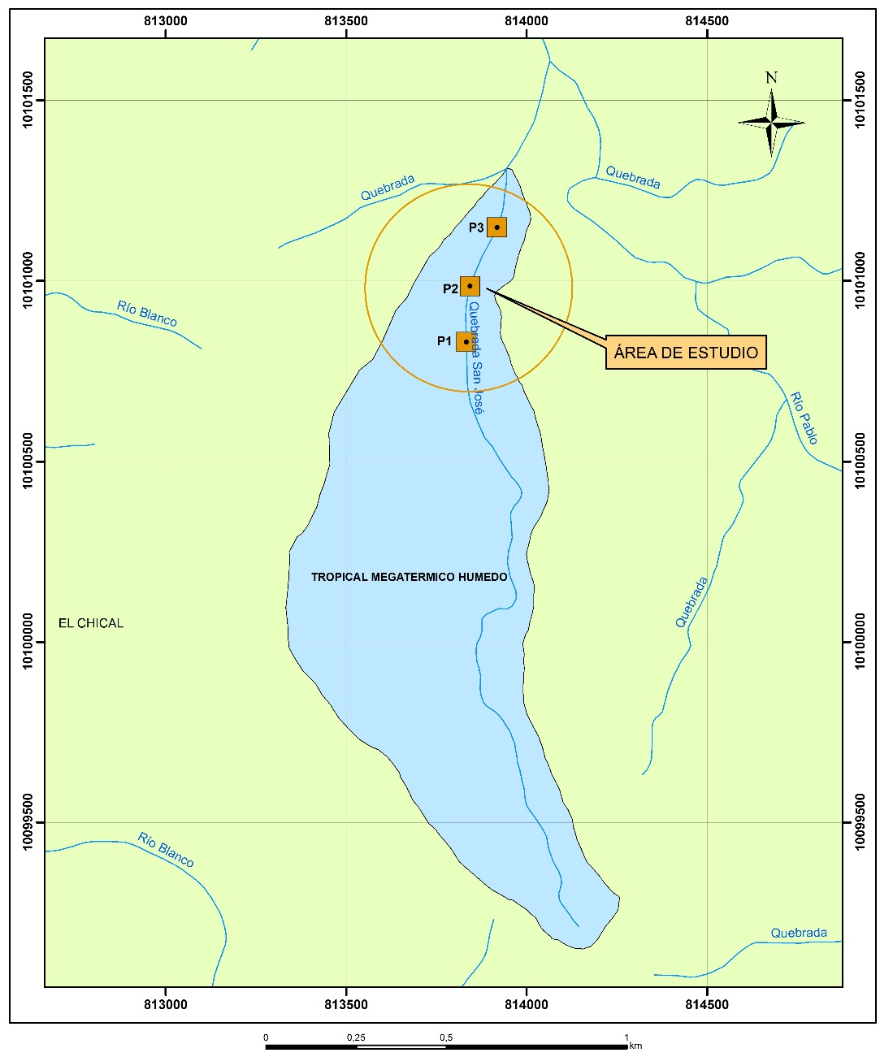
MAPA CLIMATOLÓGICO
M

Slide 13
DESCRIPCIÓN DE LAS FASES PARA LA EVALUACIÓN DE LA CALIDAD DE AGUA
Fase Campo
Análisis del hábitat y selección de la zona de estudio y sitios monitoreo
Recolecta de macroinvertebrados fitoplancton y agua para
análisis químicos
Mediciones con el sensor de medio ambiente
Mediciones de parámetros para cálculo del caudal
Fase Laboratorio
Identificación taxonómica y conteo de especímenes
Fase de gabinete
Aplicación de índices de diversidad y biológicos
Comparaciones estadística entre los sitios de monitoreo
Elaboración del informe final
Z

Slide 14
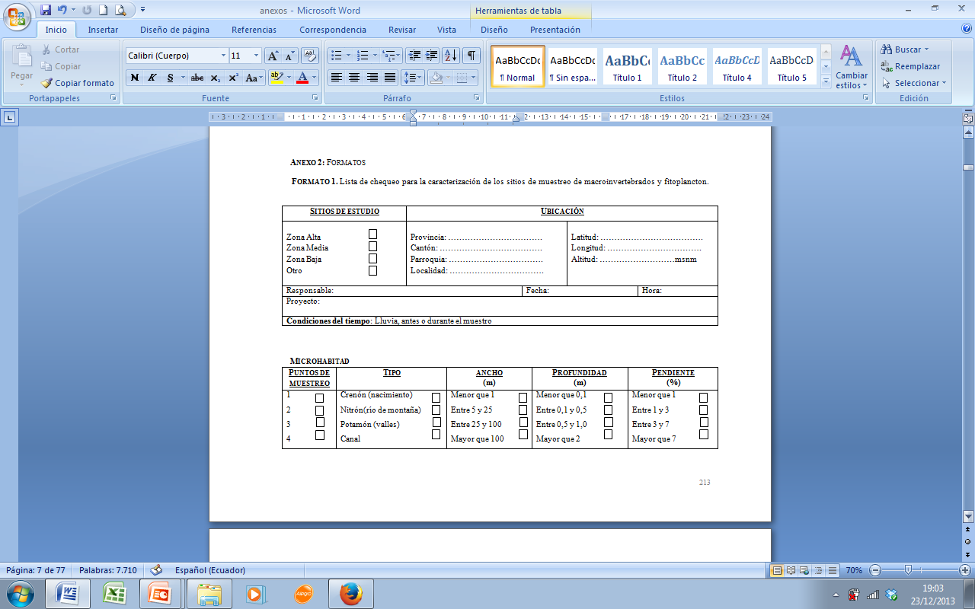
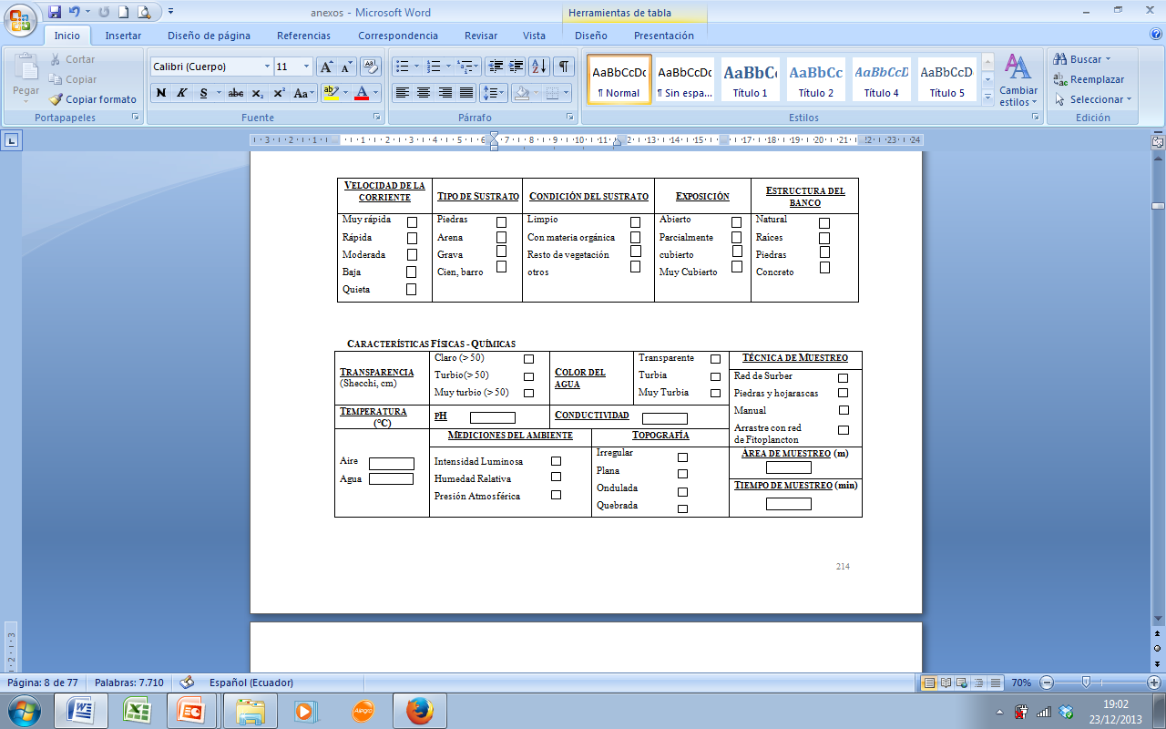
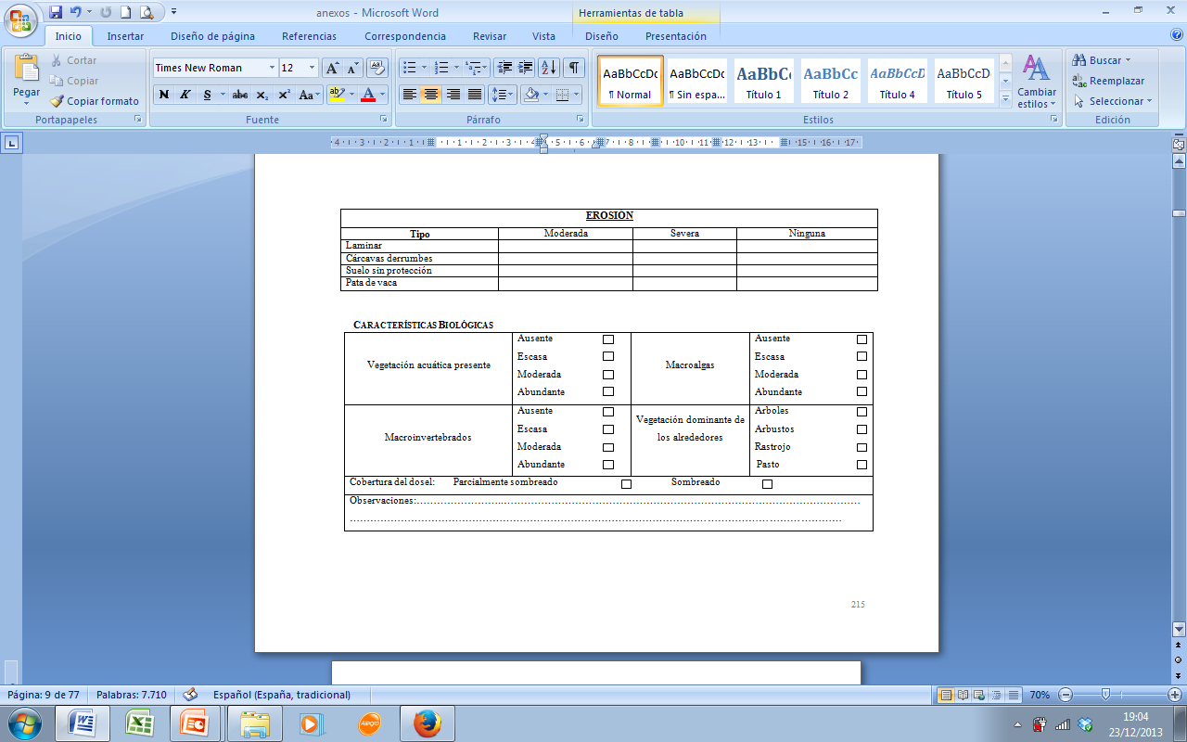
Lista de chequeo para la caracterización de los sitios de monitoreo de macroinvertebrados y fitoplancton
M
Fuente: Mafla, 2005

Slide 15
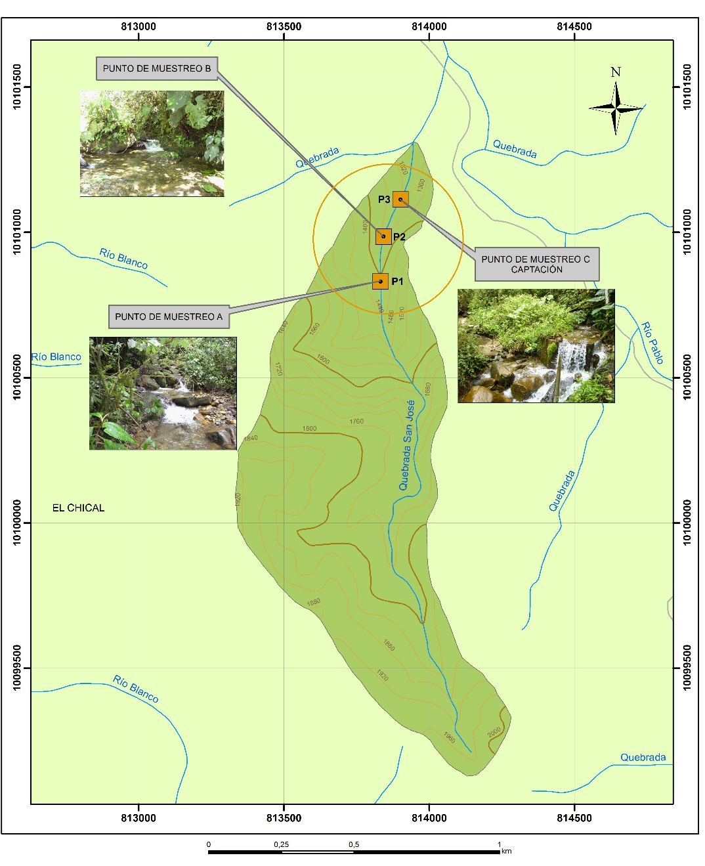
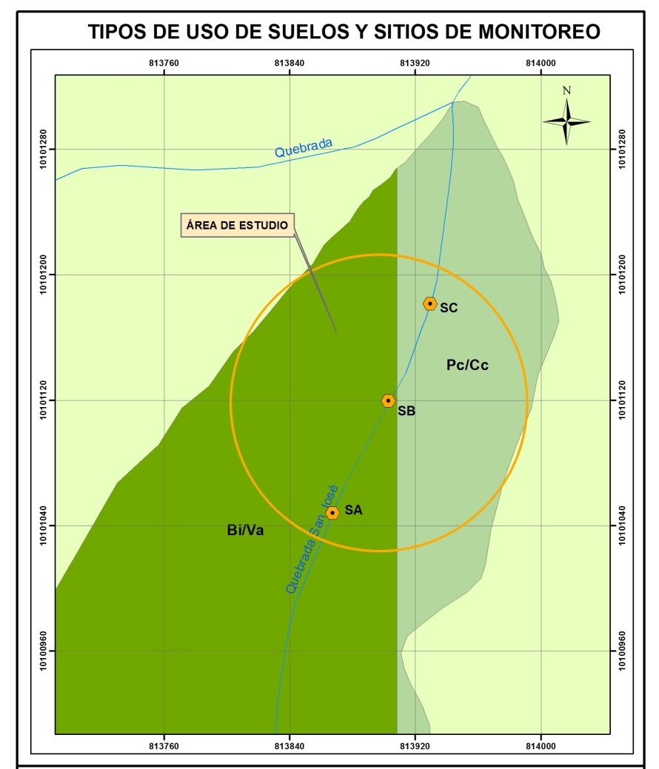
TIPO DE MUESTREO DESARROLLADO
Transectos de 120m (3 puntos para el monitoreo)
Z

Slide 16
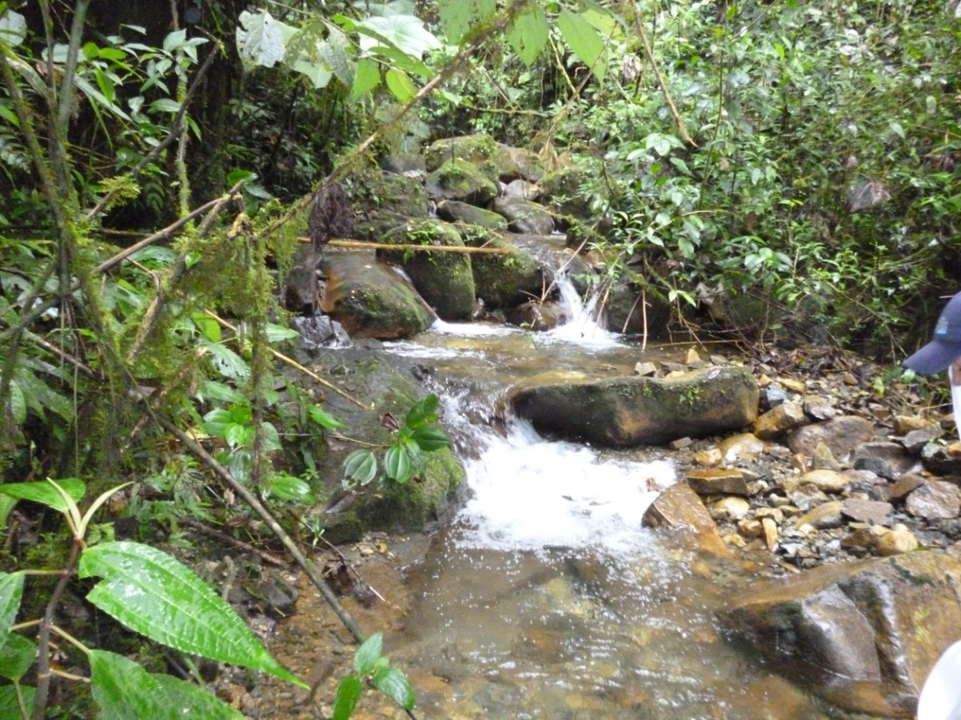
CARACTERIZACIÓN DE LOS SITIOS DE MONITOREO
Sitios de Muestreo | Coordenadas UTM WGS84 Z 17 S | Profundidad y Caudal | Vegetación Predominante | Características
Sitio A | PUNTO 1 X: 813840 Y: 100100934 Altitud: 1430 msnm | Entre 0,5 a 1 m y de ancho entre 3 a 5 m aproximadamente Caudal = 0,44 m³/s | Rascadera – Xanthosoma sagittifolium Cadillo - Bidens pilosa Bromelia – Tillandsia sp. y Helecho arbóreo - Cyathea albifrons | Pendiente fuerte Afloramiento rocosos Drenajes torrentosos Temperatura medida in-situ entre de 21,7 °C a 23,96 °C Humedad relativa 78,95% Vegetación muy densa (Bi/Va), No existen vías ni senderos de acceso
 | PUNTO 2 X: 813837 Y:100100949 Altitud: 1426 msnm
 | PUNTO 3 X: 813830 Y: 100100943 Altitud:1426 msnm
M

Slide 17
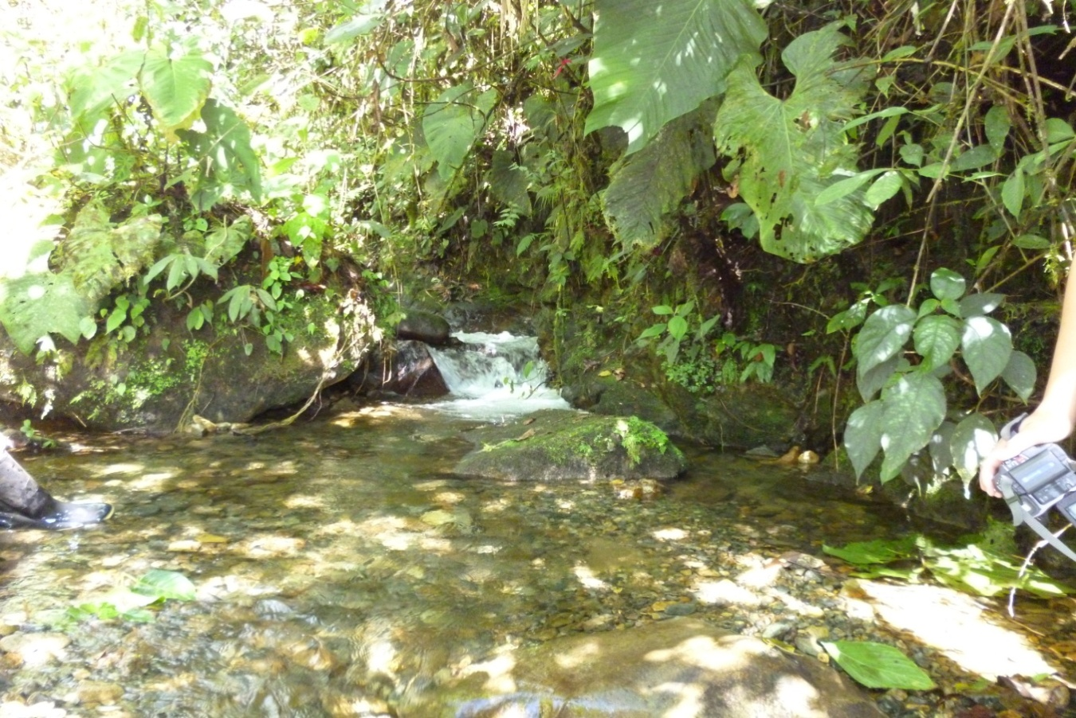
Sitios de Muestreo | Coordenadas UTM WGS 84 Z 17 S | Profundidad y Caudal | Vegetación Predominante | Características
Sitio B | PUNTO 1 X: 813865 Y: 100101007 Altitud:1366 msnm | Entre 0,5 a 1,5 m y ancho entre 2,5 a 5 m aproximadamente Caudal = 0,45 m³/s | Cadillo - Bidens pilosa Cedro de Guayana - Cedrela odorate Arrayan – Myrcianthes leucoxyla Helecho arbóreo - Cyathea albifrons Yarumo – Cecropia peltata, Corozo de teta – Bactris minor Chilca – Baccharis latifolia, Dormidera - Mimosa pudica y Rascadera – Xanthosoma sagittifolium | Pendiente moderada a fuerte Afloramientos rocosos y sin olor Drenajes medianamente torrentosos y mayor presencia de pozos Temperatura medida in-situ entre de entre 22,1 °C a 25,13 °C Humedad relativa 76,38% Vegetación menos densa, zona de transición, nivel de acceso medio
 | PUNTO 2 X: 813861 Y:100101018 Altitud:1382 msnm
 | PUNTO 3 X: 813899 Y: 100101023 Altitud:1357 msnm
Z

Slide 18
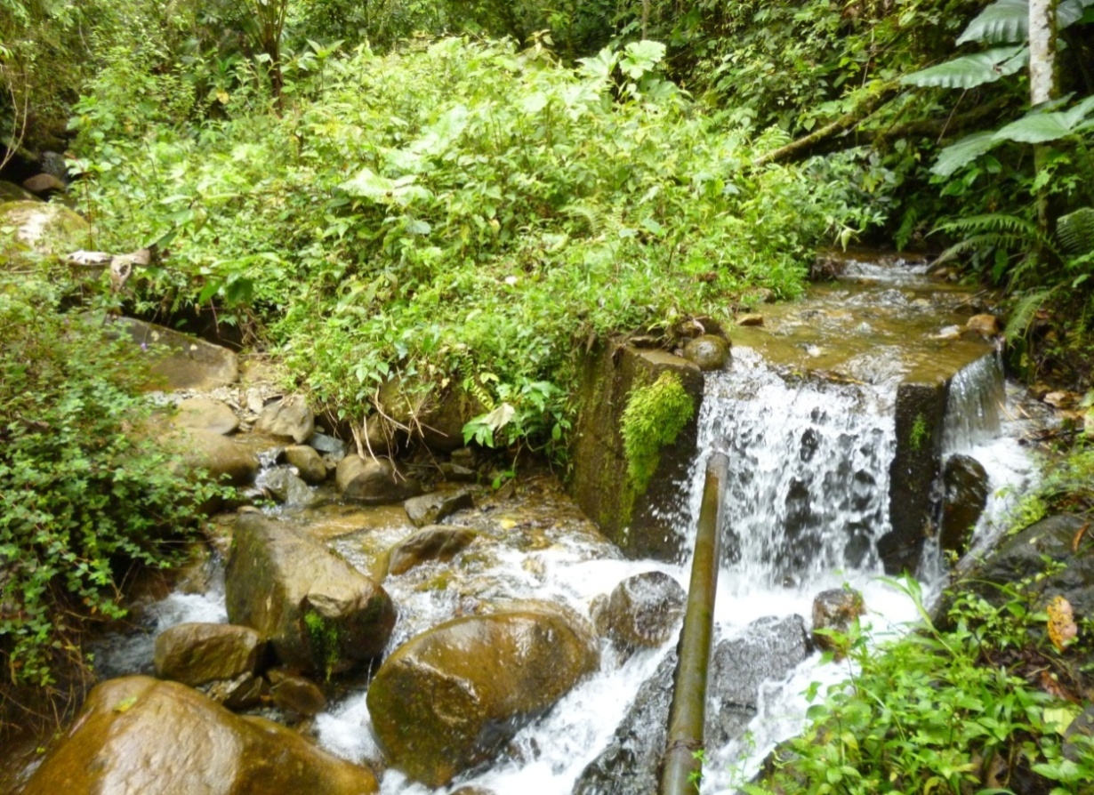
Sitios de Muestreo | Coordenadas UTM WGS 84 Z 17 S | Profundidad y Caudal | Vegetación Predominante | Características
Sitio C | PUNTO 1 813887 Y: 100101068 Altitud:1347 msnm | Entre 0,5 a 1,5 m y ancho entre 2,0 a 4 m aproximadamente Caudal = 0,25 m³/s | Cedro de Guayana- Cedrela odorate Arrayan – Myrcianthes leucoxyla Guadua - Guadua angustifolia Plátano – Musa paradisiaca Helecho arbóreo - Cyathea albifrons Yarumo – Cecropia peltata, Guayaba – Psidium guajava Corozo de teta - Bactris minor Chilca – Baccharis latifolia Árbol de Caucho - Ficus elastica Dormidera - Mimosa pudica Bromelia – Tillandsia sp . Rascadera – Xanthosoma sagittifolium Mora silvestre – Rubus ulmifolius y Yuca – Manihot esculenta. | Cultivos y pastizales, además se localiza el sistema de captación de agua potable para la comunidad, nivel de acceso medio Temperatura medida in-situ entre de entre 20,6 °C a 24,4 °C Humedad relativa 77,73%
 | PUNTO 2 X: 813880 Y:100101063 Altitud:1350 msnm
 | PUNTO 3 X: 813889 Y: 100101060 Altitud:1348 msnm
M

Slide 19
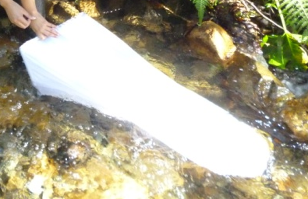
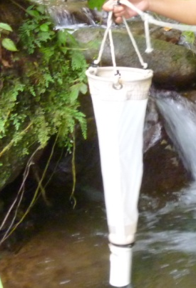
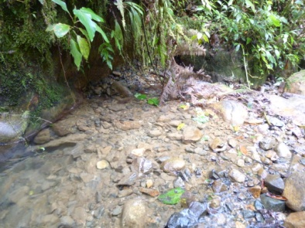
Macroinvertebrados
Fitoplancton
Piedras y Hojarascas
Red de Surber
Filtración de Fitoplancton (red de arrastre de plancton de 24µs)
TÉCNICAS PARA RECOLECCIÓN DE BIOINDICADORES ACUÁTICOS
Z

Slide 20
IDENTIFICACIÓN TAXONÓMICA Y CONTEO DE ESPECÍMENES
Macroinvertebrados
Limpieza de las muestras
Agrupamiento de individuos con características similares
Identificación de los especímenes en división, familia, género
Conteo de individuos
Fitoplancton
Sedimentación (decantación) de muestras
Se extrajo 4ml de muestras decantada
Barrido de placa (cámara Sedgwick - Rafter) con lente objetivo de 40 x y un ocular de 10x
Identificación y conteo de especímenes
M

Slide 21
ANÁLISIS DE LA DIVERSIDAD BENTÓNICA Y FITOPLANCTÓNICA
ÍNDICE DE DIVERSIDAD
SHANNON – WEAVER (H)
PONDERACIÓN
1,5 Diversidad Baja
1,6 a 3,4 Diversidad Media
= o mayor que 3,5 Diversidad Alta
Contempla la riqueza de especies y abundancia
A mayor valor del índice mayor diversidad del ecosistema
Z

Slide 22
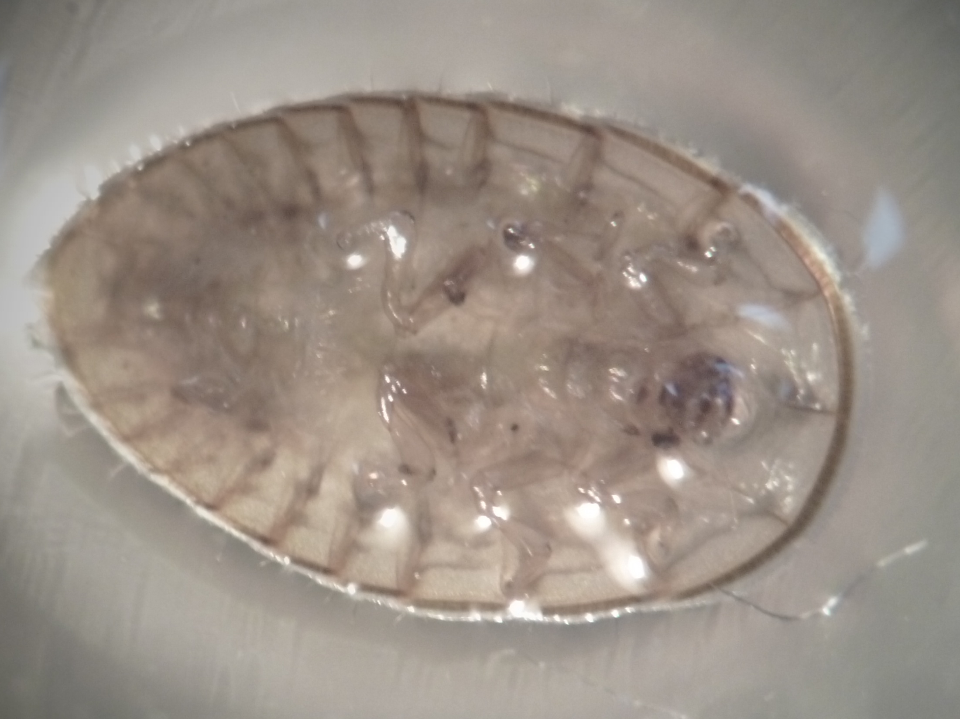
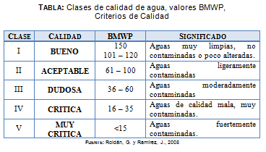

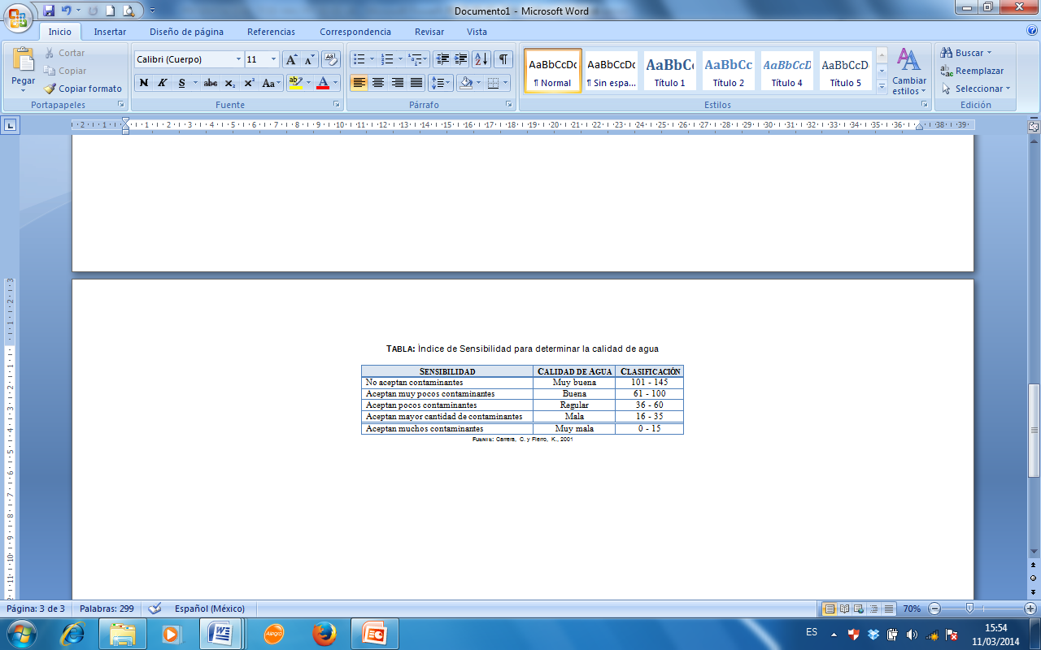
EVALUACIÓN DE LA CALIDAD DEL AGUA
MACROINVERTEBRADOS
I. BMWP
(Bilogical Monitoring Working Party)
I. de Sensibilidad
I. EPT
(Ephemeroptera, Plecóptera, Trichoptera)
M

Slide 23
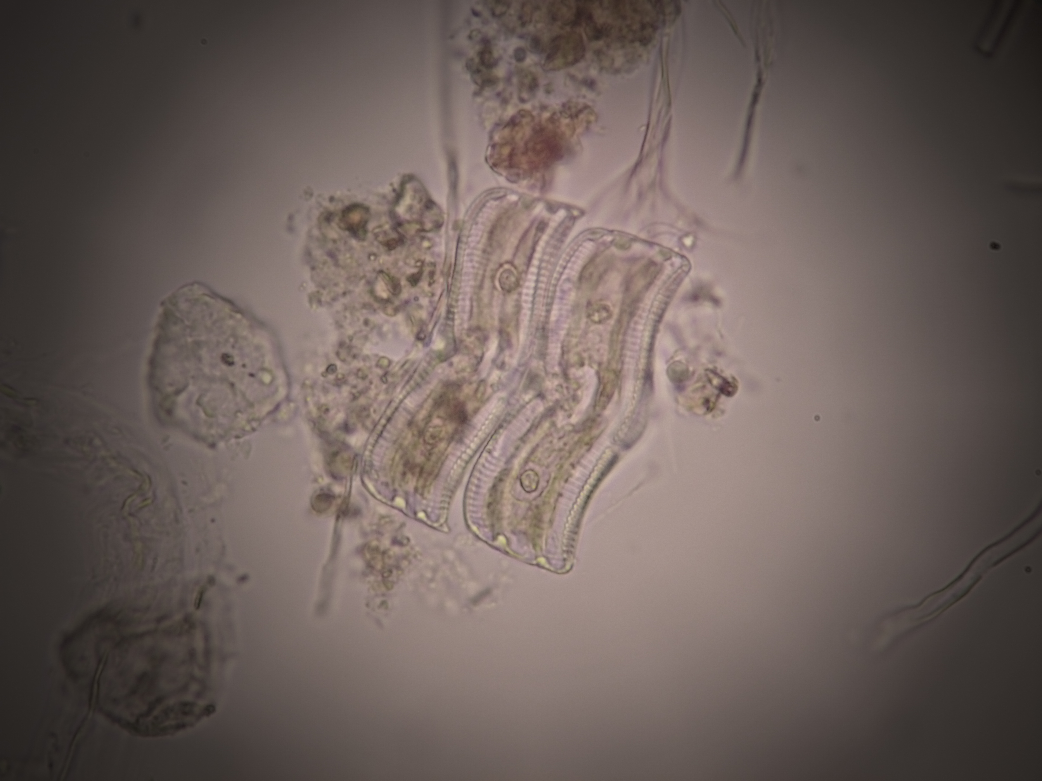
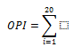
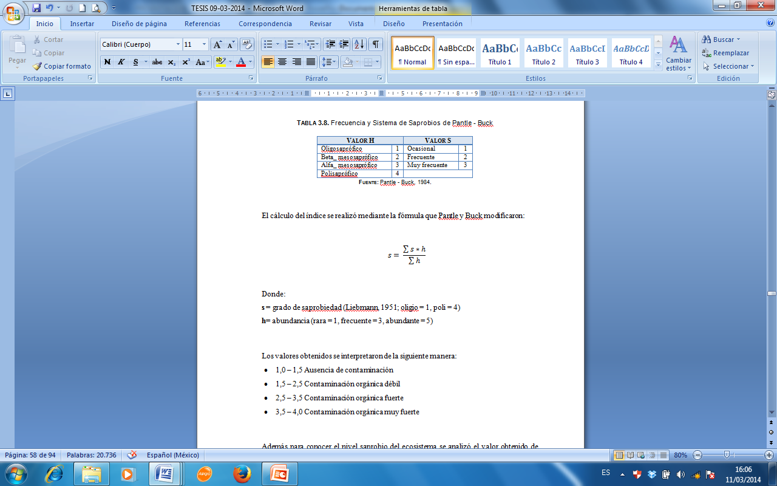
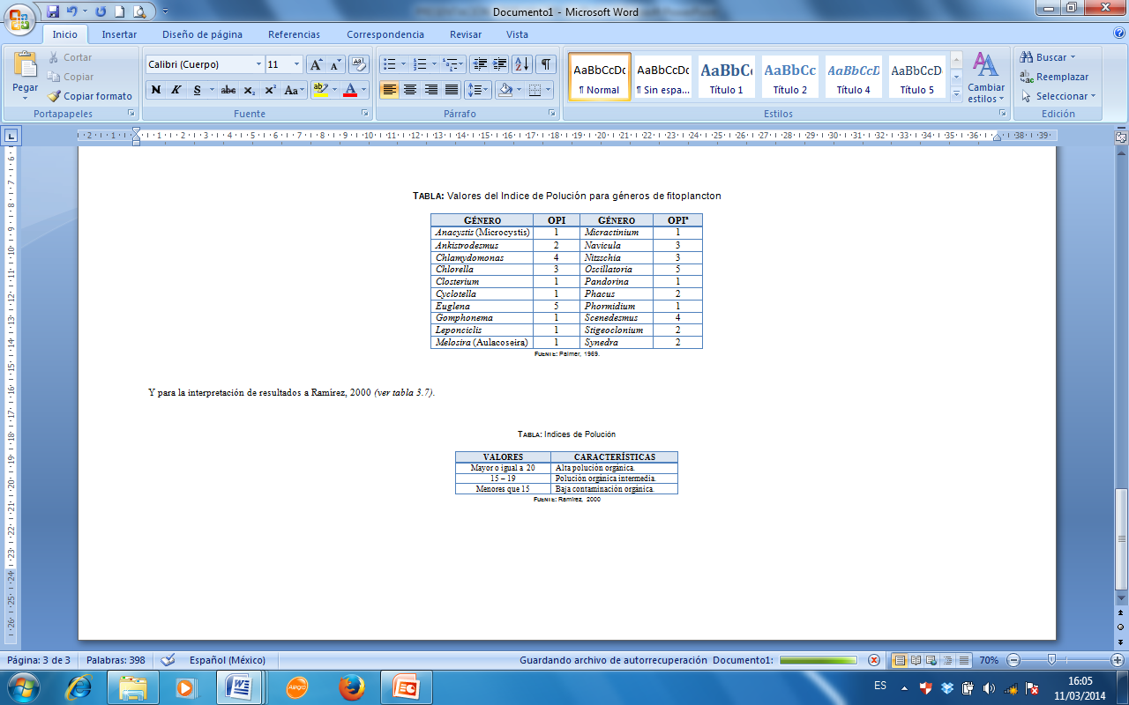
Fitoplancton
Índice de Polución Orgánica
(O.P.I. )
I. Saprobiano de Pantle y Buck
Z

Slide 24
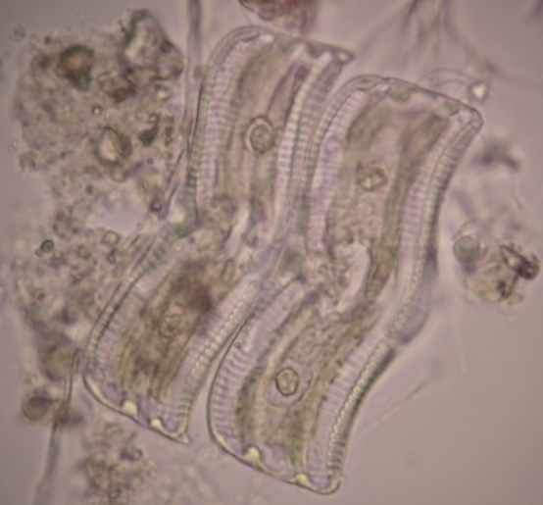

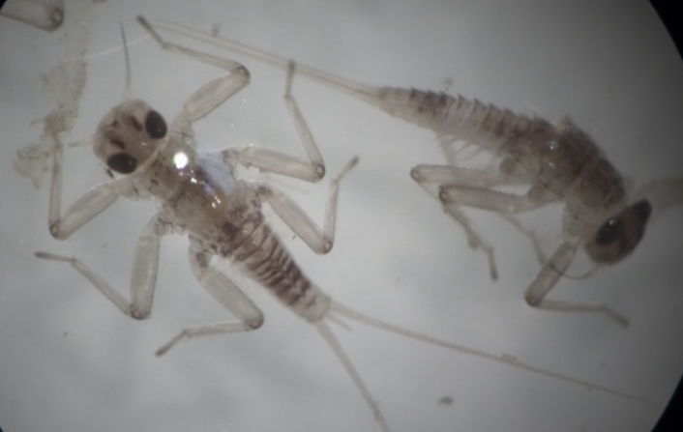
COMPARACIÓN DE LA EVALUACIÓN DE CALIDAD DE AGUA ENTRE LOS SITIOS DE MONITOREO
FACTORES EN ESTUDIO
PRUEBA DE KRUSKAL -WALLIS
I
II
Sitio A
Sitio B
Sitio C
M

Slide 25
METODOLOGÍA UTILIZADA PARA EL DIAGNÓSTICO PREVIO AL PLAN DE MONITOREO
TÉCNICAS E INSTRUMENTOS UTILIZADOS
MÉTODO UTILIZADO
Analítico sintético
Participación de la comunidad
TÉCNICA | INSTRUMENTOS
Foro participativo | Esquematización, cuadros sinópticos
Lluvia de ideas | Constelación de ideas, árbol de problemas
Elaboración participativa del plan | Acta aprobatoria
Documental | Documentos referentes al marco lógico
Z

Slide 26
ÁRBOL DE PROBLEMAS
CAUSAS
Escasez de recursos económicos para realizar análisis físico químicos del agua
Idiosincrasia de la comunidad al confiar en el agua clorada
Los pocos análisis realizados de forma esporádica
Presencia de organismos nocivos para la salud comunitaria
Deficiente control de la calidad del agua que se consume en la comunidad de Chical, provincia del Carchi
PROBLEMA
Los análisis realizados son muy pocos
Desinterés comunitario en exigir otras formas de tratamiento de agua
Inexistencia de información actualizada respecto a la calidad del agua
Propagación de enfermedades diarreicas y de parasitosis
EFECTOS

Slide 27
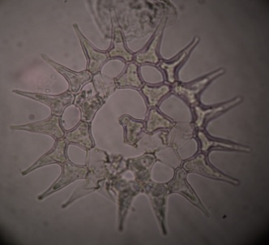
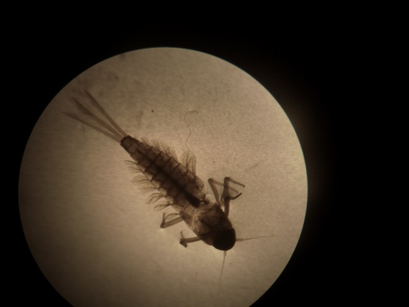
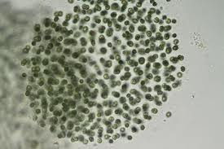
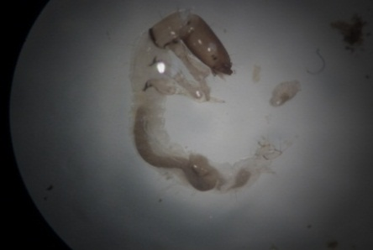
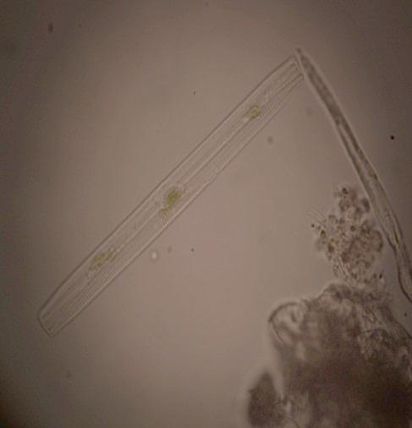
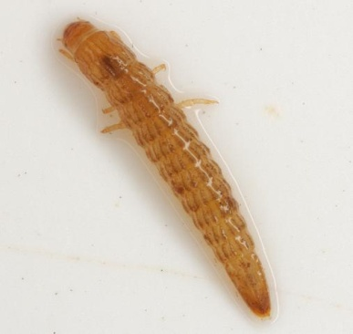
ANALISIS E INTERPRETACION DE RESULTADOS calidad de agua
M

Slide 28
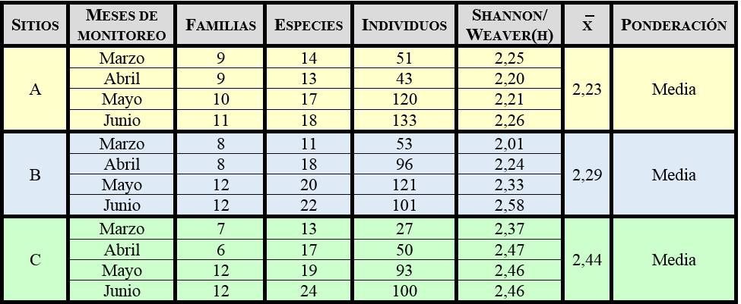
DIVERSIDAD DE COMUNIDADES BENTÓNICAS (MACROINVERTEBRADOS ACUÁTICOS)
M

Slide 29
OTROS RESULTADOS:
ANÁLISIS MES A MES
La familia Hidropsychidae fue el máximo representante seguido de la Veliidae, Leptophlebiidae, Elmidae
Presencia de la familia Astroblepidae (Astroblepus) – Preñadilla no contante ni abundante en los monitoreos
M

Slide 30
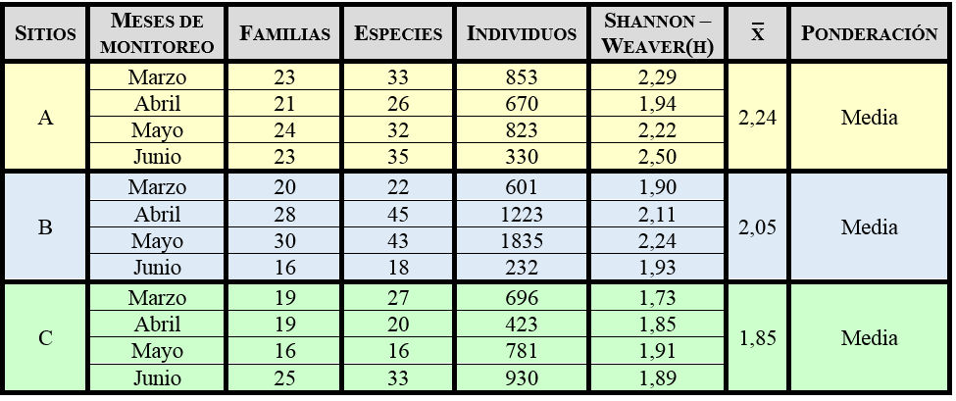
DIVERSIDAD DE COMUNIDADES FITOPLANCTÓNICAS
Z

Slide 31
OTROS RESULTADOS:
ANÁLISIS MES A MES
Las especies fitoplanctónicas más representativas fueron: Fragilaria, Pediastrum y Microcystis
Se observó un mayor número de familias, especies e individuos, en el sitio B
Z

Slide 32
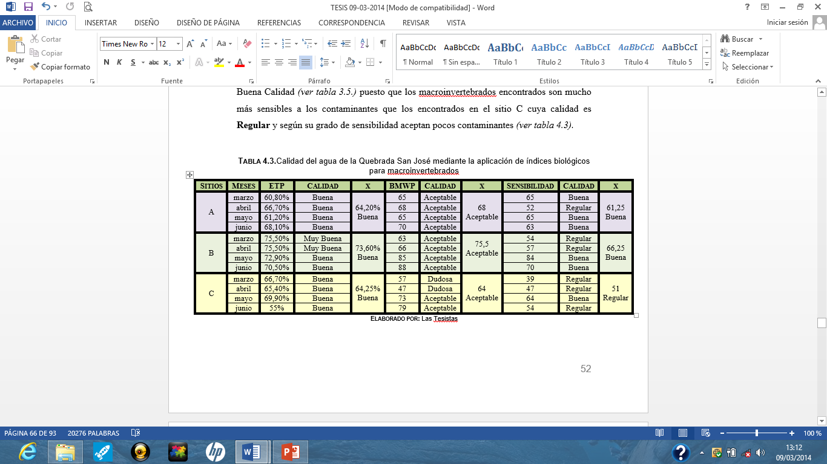
MACROINVERTEBRADOS ACUÁTICOS
M

Slide 33
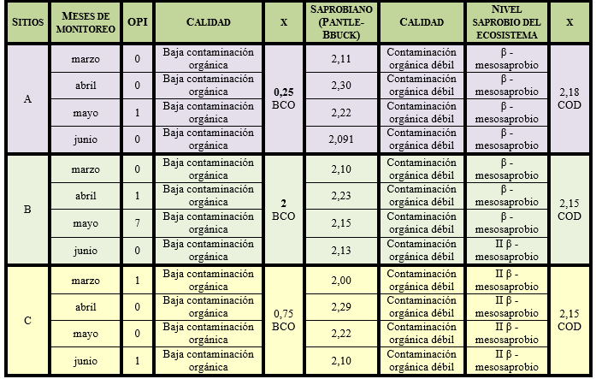
FITOPLANCTON
Z

Slide 34
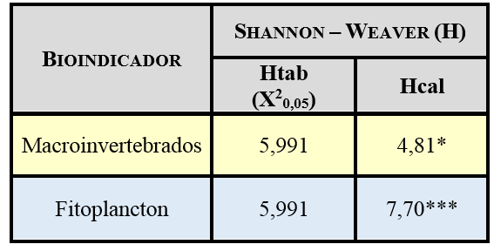
    COMPARACIÓN DE LA EVALUACIÓN DE CALIDAD DE AGUA ENTRE LOS SITIOS DE MONITOREO
    Prueba de Kruskal – Wallis para Índice de Diversidad
H_{o}: S_{A} = S_{B} = S_{C} | Todos los sitios de muestreo son iguales
H_{a}: S_{A} ≠ S_{B} ≠ S_{C} | No todos los sitios de muestreo son iguales
M

Slide 35
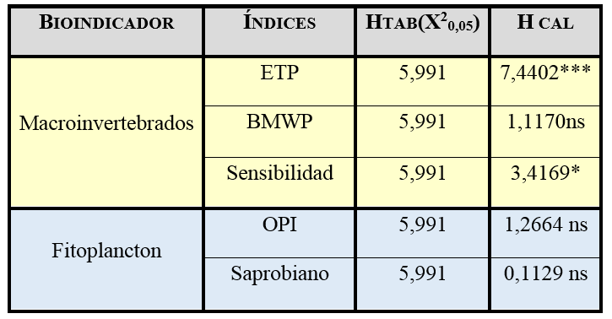
    Prueba de Kruskal – Wallis para Índices de Biológicos
H_{o}: S_{A} = S_{B} = S_{C} | Todos los sitios de muestreo son iguales
H_{a}: S_{A} ≠ S_{B} ≠ S_{C} | No todos los sitios de muestreo son iguales
Z

Slide 36
PROPUESTA
«PLAN DE MONITOREO»
JUSTIFICACIÓN
Lograr mayor bienestar en los pobladores
El plan a proponerse está compuesto por insumos, procesos, resultados e impacto, elementos que constituyen los componentes del proceso de monitoreo
PROPÓSITO
Implantar un Plan de Monitoreo con la ayuda de los miembros de la comunidad y de la JAAP para controlar los cambios que puedan afectar al sistema hídrico en esta localidad
ALCANCE E IMPACTO
Ambiental: Medidas preventivas y correctivas para la conservación del sistema hídrico
Social: Disminución del promedio de casos de gastroenteritis y parasitosis
Económico: Manteniendo la fuente hídrica en buen estado
M

Slide 37
MARCO LÓGICO
Técnica utilizada para facilitar el proceso de conceptualización, diseño, ejecución y evaluación de proyectos
MATRIZ DE PLANIFICACIÓN DEL MARCO LÓGICO
*Resumen narrativo de los objetivos y las actividades
*Indicadores
*Medios de Verificación
*Supuestos
*Fin al cual el proyecto contribuye
*Propósito logrado
*Componentes
*Actividades
Z

Slide 38
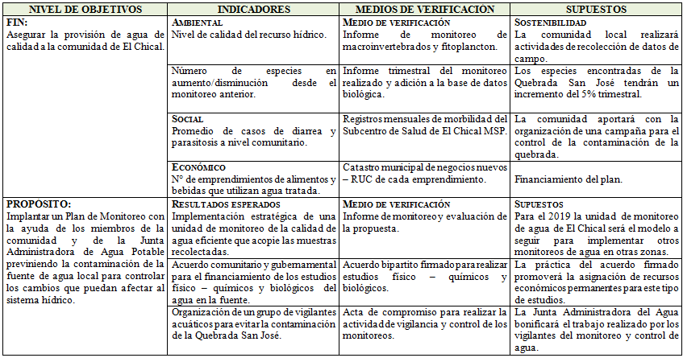
Resultados Marco lógico del Plan de Monitoreo de la Quebrada San José
M

Slide 39
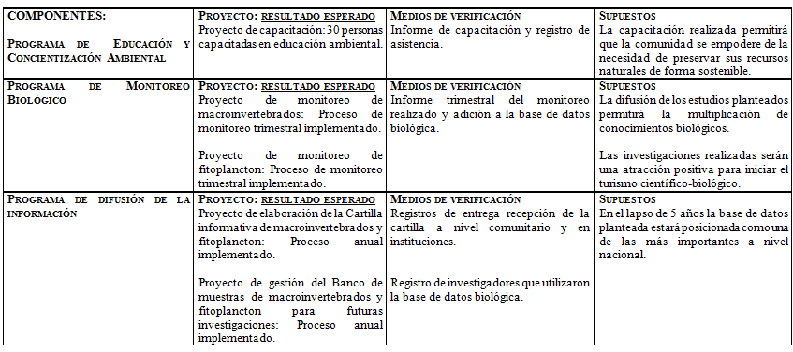
Z

Slide 40
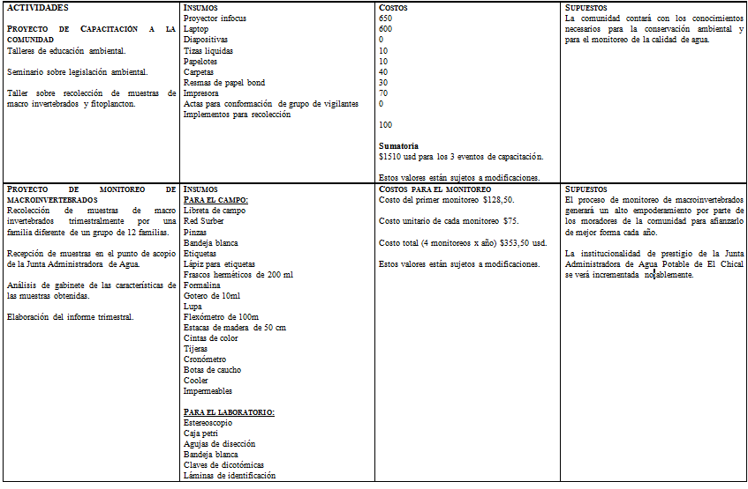
M

Slide 41
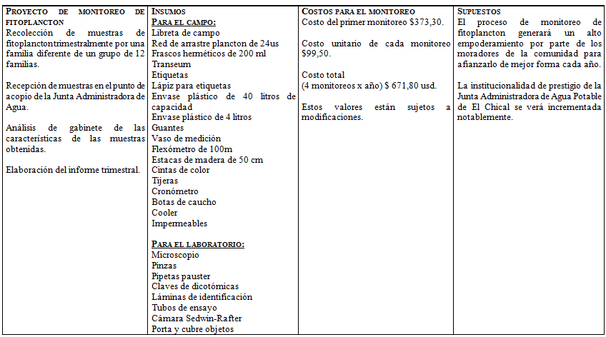
Z

Slide 42
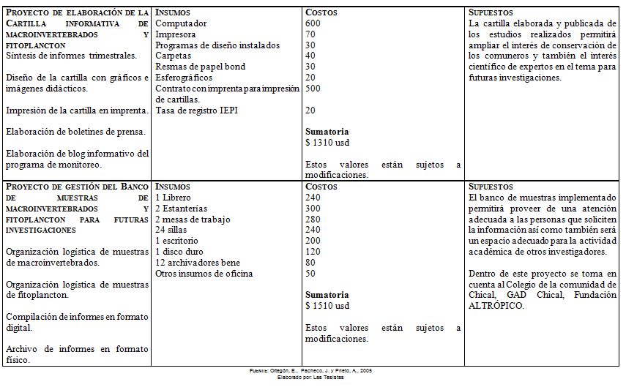
M

Slide 43
PROCESO METODOLOGÍCO PARA EL MONITOREO DE MACROINVERTEBRADOS Y FITOPLANCTON
OBJETIVO
Realizar el proceso de monitoreo de forma permanente como medio para controlar la calidad de agua de la quebrada San José
Estaciones de monitoreo
Las estaciones de monitoreo serán las mismas consideradas para la investigación
Metodología y parámetros del monitoreo
Descripción de los Métodos de Pre-muestreo
Descripción de los Métodos de Muestreo
Parámetros de monitoreo
Consideraciones para el monitoreo
Frecuencia de monitoreo y cronograma de ejecución
Actividades post monitoreo
Responsables
Z

Slide 44
Conclusiones DE CALIDAD DE AGUA
La calidad de agua de la quebrada San José en los sitios monitoreados A, B y C es ligeramente contaminada, rica en oxígeno y con la presencia de muchas especies animales y vegetales, concluyendo que el agua es de Buena Calidad
El área estudiada presenta diversidad media tanto bentónica como fitoplanctónica; sin embargo, al comparar estos valores se establece que el sitio más diverso en lo concerniente a macroinvertebrados fue el C, menos diverso el A y B, en cuanto a fitoplancton fue el B seguido del A y menos diverso el C.
La abundancia de individuos bentónicos observados en el sitio A, B y C con el mayor número fueron de las familias Trichoptera, Coleóptera, Plecóptera y Ephemeroptera respecto a las demás familias de macroinvertebrados presentes en las muestras. Mientras que las especies fitoplanctónicas más abundantes fueron Fragilaria, Pediastrum indicadoras de aguas ricas en nutrientes y Microcystis indicadora de un cierto grado de contaminación orgánica. La presencia de estas familias son indicadoras de aguas corrientes, limpias y bien oxigenadas y que el sistema estudiado mantiene buenas condiciones ecológicas.

Slide 45
Conclusiones para el plan de monitoreo
El plan de monitoreo permitió el trabajo conjuntamente con todos los actores clave (comunidad en general y autoridades) para verificar, determinar posibles causas de contaminación y controlar cambios actuales y futuros; aspectos esenciales que se requiere para que se empoderen de todo el proceso de monitoreo.
El Programa de Educación y Concientización Ambiental permitirá a los autores claves adquirir una conciencia ambientalista, que se conviertan en actores directos para la conservación de los recursos naturales que poseen, enfatizando en el recurso agua. Según la experiencia inicial en los talleres realizados, la población de El Chical tuvo gran interés en asistir a eventos de capacitación y se vio el agrado por aprender los temas de índole ambiental.
La importancia del Programa de Monitoreo Biológico radica en que los organismos biológicos existentes en una fuente de captación se constituyen en indicadores que denotan la buena o mala calidad del agua. Como ya se demostró el monitoreo por bioindicadores constituyó un método confiable, de fácil aplicación y económico para evaluar la dinámica ambiental de los ecosistemas acuáticos.
El Programa de Difusión de la información contribuirá con las bases de datos y material promocional generando grandes ventajas de información para otros estudios similares o relacionados con el presente tema de investigación.

Slide 46
RECOMENDACIONES
La fuente de captación mantiene en buen estado natural y el agua de ésta es de buena calidad, apta para el consumo humano aun cuando todavía dicha agua no pueda ser considerada como “potable”; por lo que se recomienda a la comunidad una participación más activa en lo referente al cuidado y conservación de las fuentes de agua, ya que permitirá mantener o mejorar esta condición.
La presencia de Anacystis (Microcystis) en el estudio evidenció un grado de contaminación orgánica, lo que puede repercutir en la salud de la población; por ser una especie de alga que produce una toxina que en grandes cantidades acumuladas en el organismo puede causar incluso la muerte, por tal razón se debe tener un control minucioso respecto al tema de las algas y embullir el agua antes de su consumo.
A los investigadores del área ambiental o biológica, promover y desarrollar estudios de flora y fauna, para ampliar la información de la biodiversidad en aquellos ecosistemas similares a los de este estudio, y de esa forma poder establecer una relación existente entre macroinvertebrados acuáticos, fitoplancton, vegetación y fauna.

Slide 47
A la Junta Administradora de Agua Potable y a la comunidad del El Chical se recomienda trabajar conjuntamente, apropiarse y aplicar la propuesta de Plan de Monitoreo para evaluar la calidad del agua periódicamente y mejorar el sistema de captación del agua con el fin de optimizar su aprovechamiento. Adicional, realizar análisis Físico - Químicos del agua por lo menos una vez al año y compararlos con los análisis biológicos y de esta manera reafirmar los resultados que se puedan dar en posteriores monitoreos.
Igualmente, a los organismos gubernamentales pertinentes como la Junta Parroquial y la Secretaría Nacional de Agua se les recomienda apoyar esta tipo de propuesta y promover su financiamiento para que tenga sostenibilidad económica y para que genere mayor empoderamiento por parte de los moradores de la comunidad de El Chical.

Slide 48
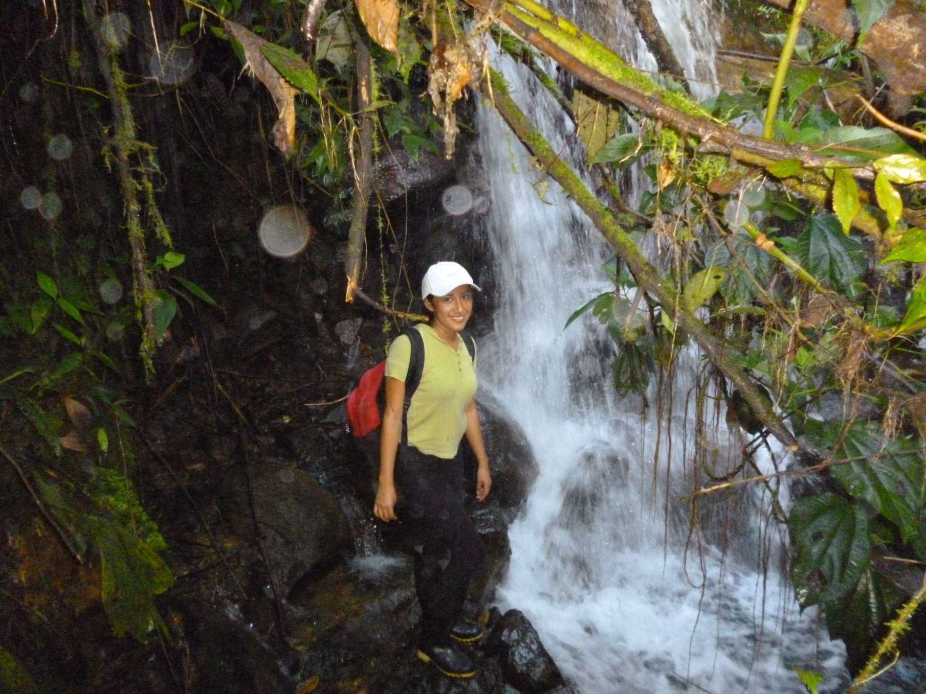
PUNTOS DE CONTROL – SITIOS DE MUESTREO
Sitio A
Punto 1

Slide 49
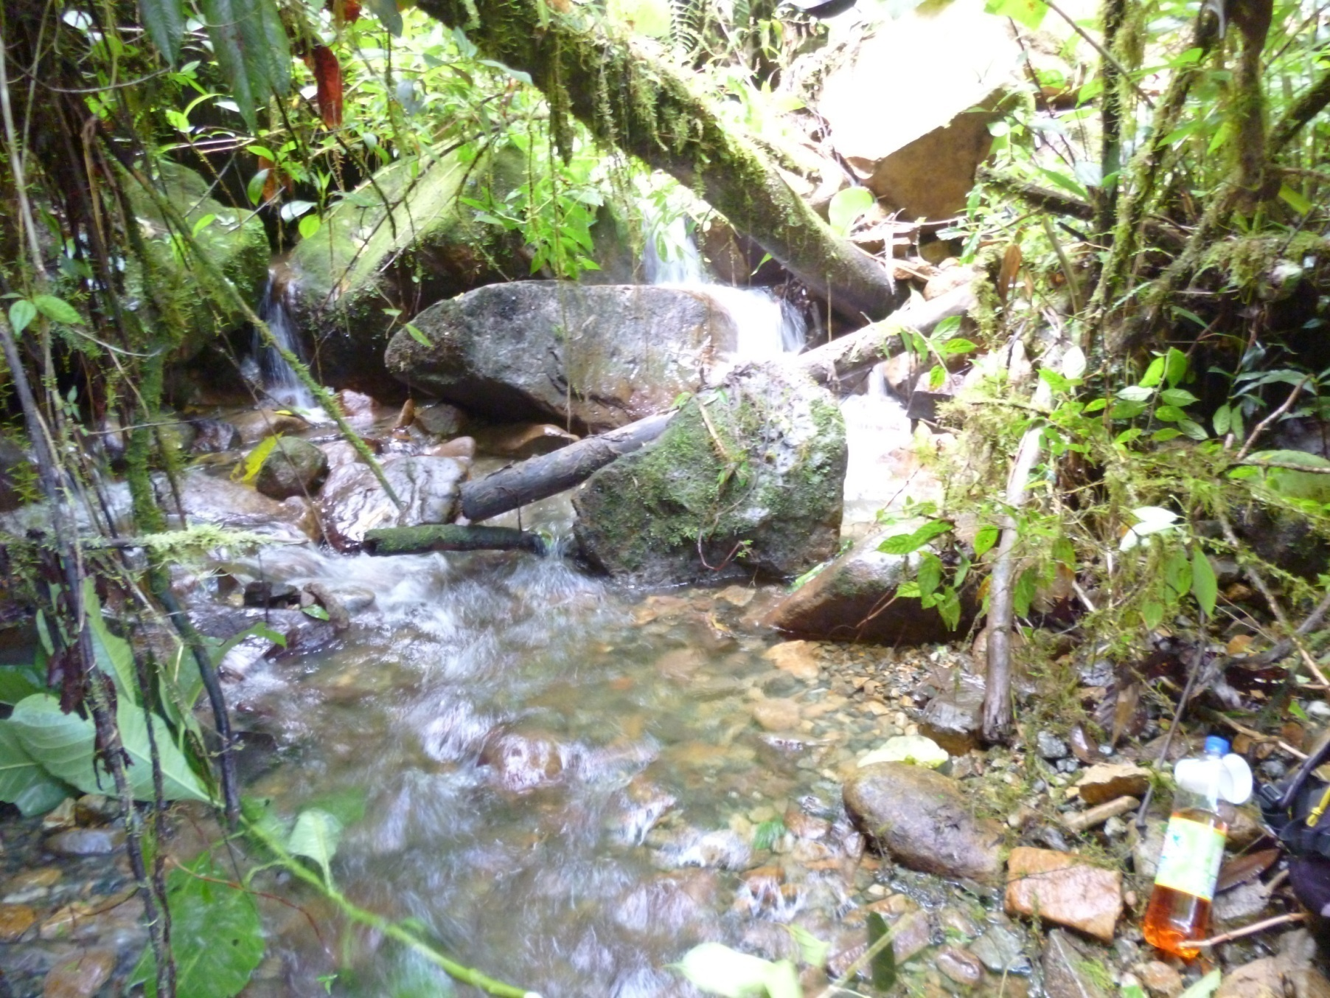
Sitio A
Punto 3

Slide 50
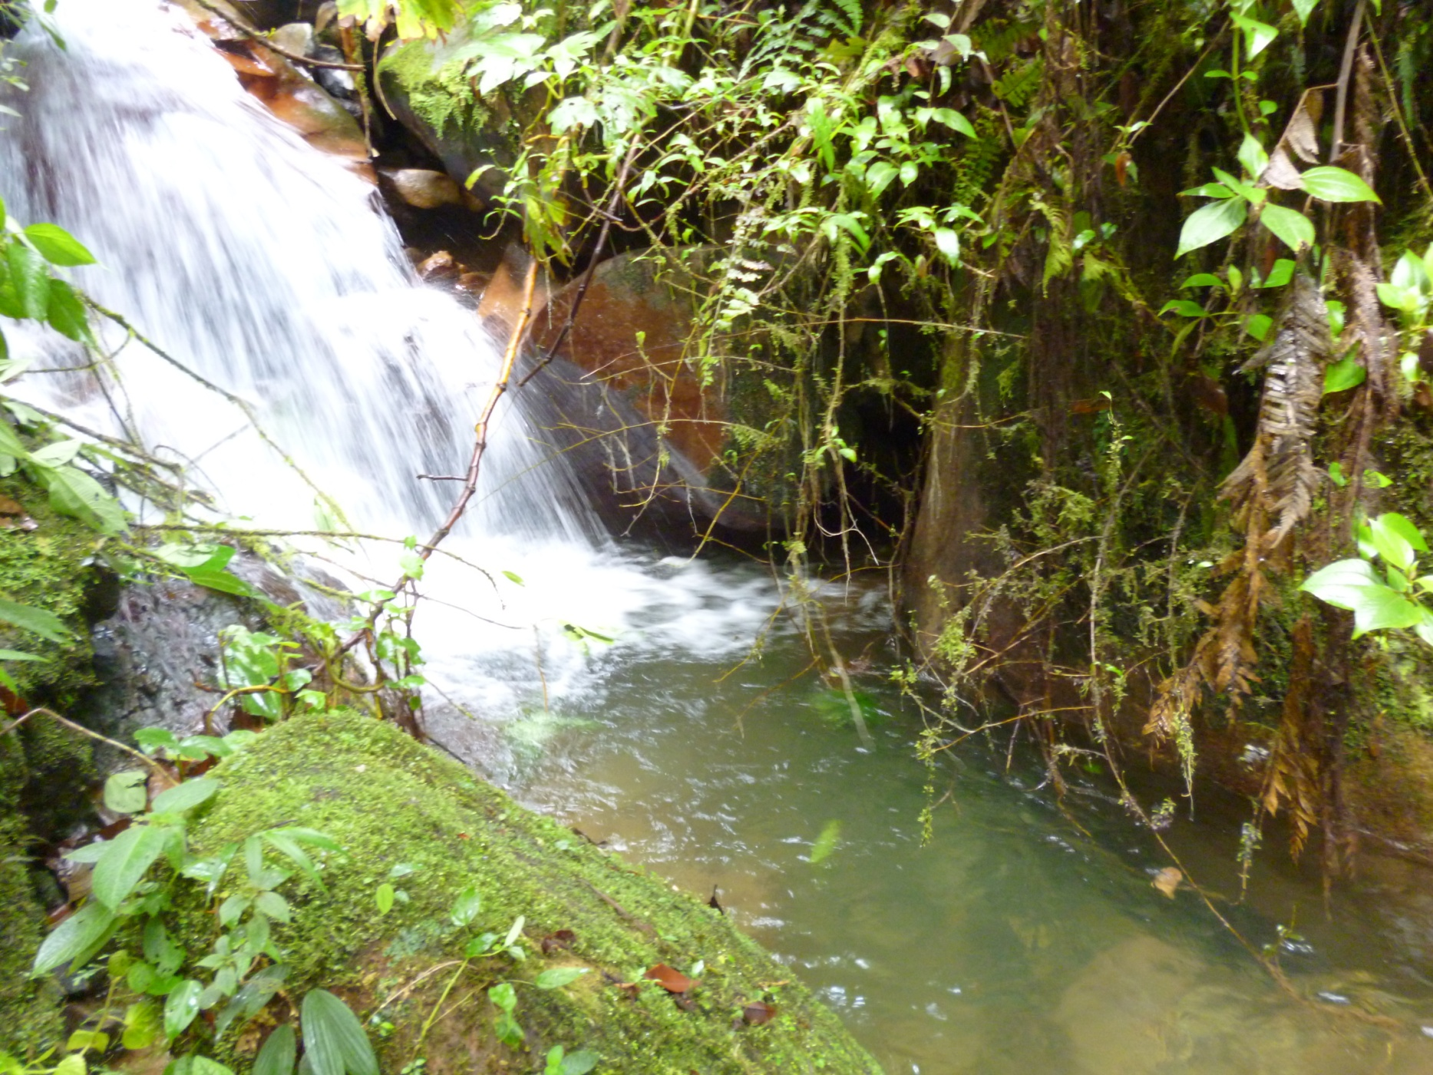
Sitio B
Punto 1

Slide 51
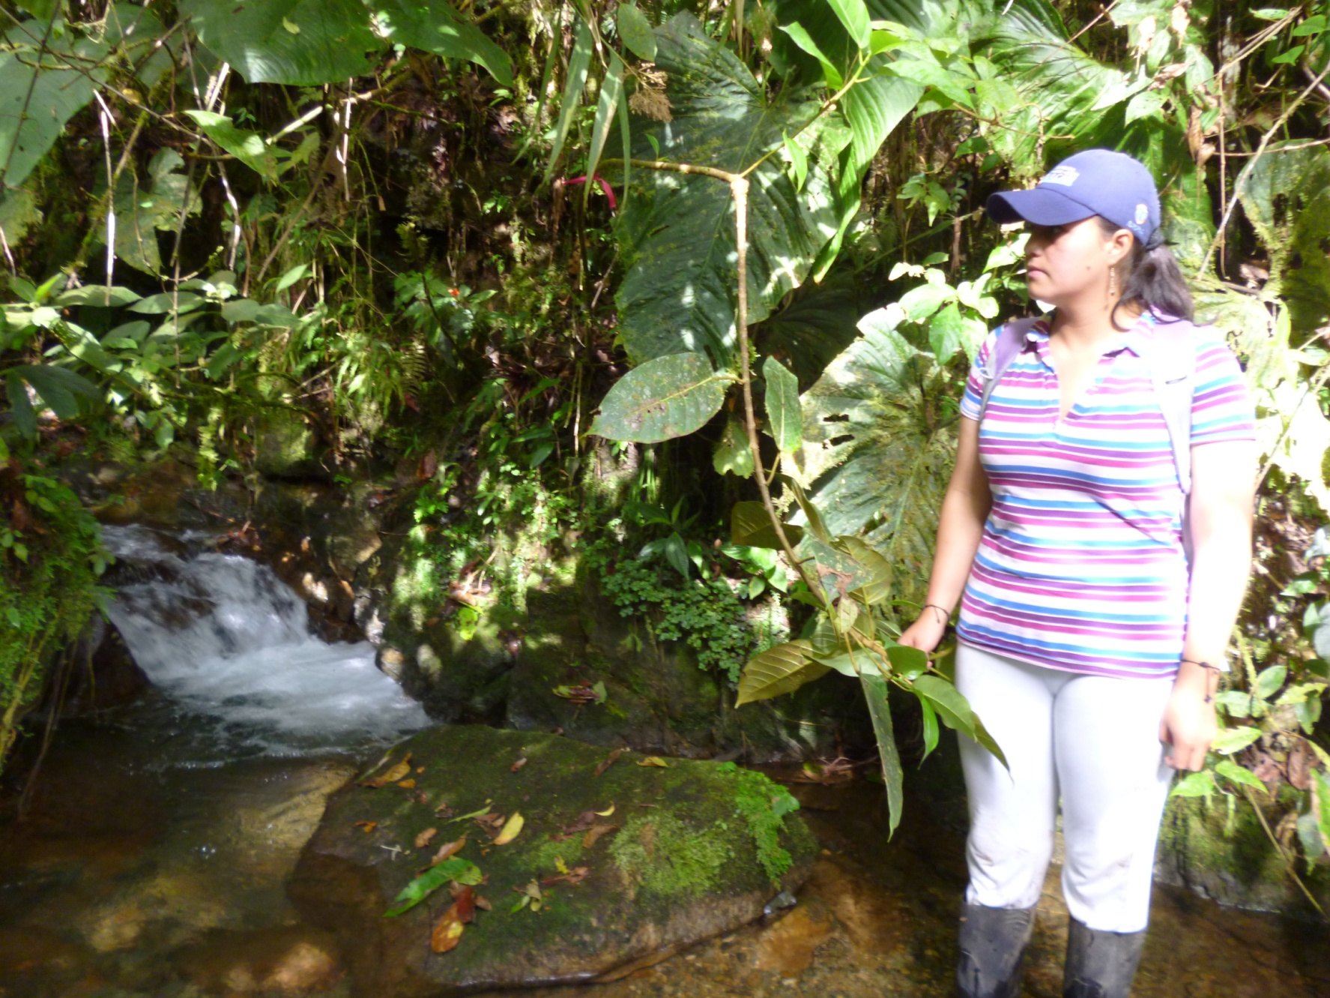
Sitio B
Punto 3

Slide 52
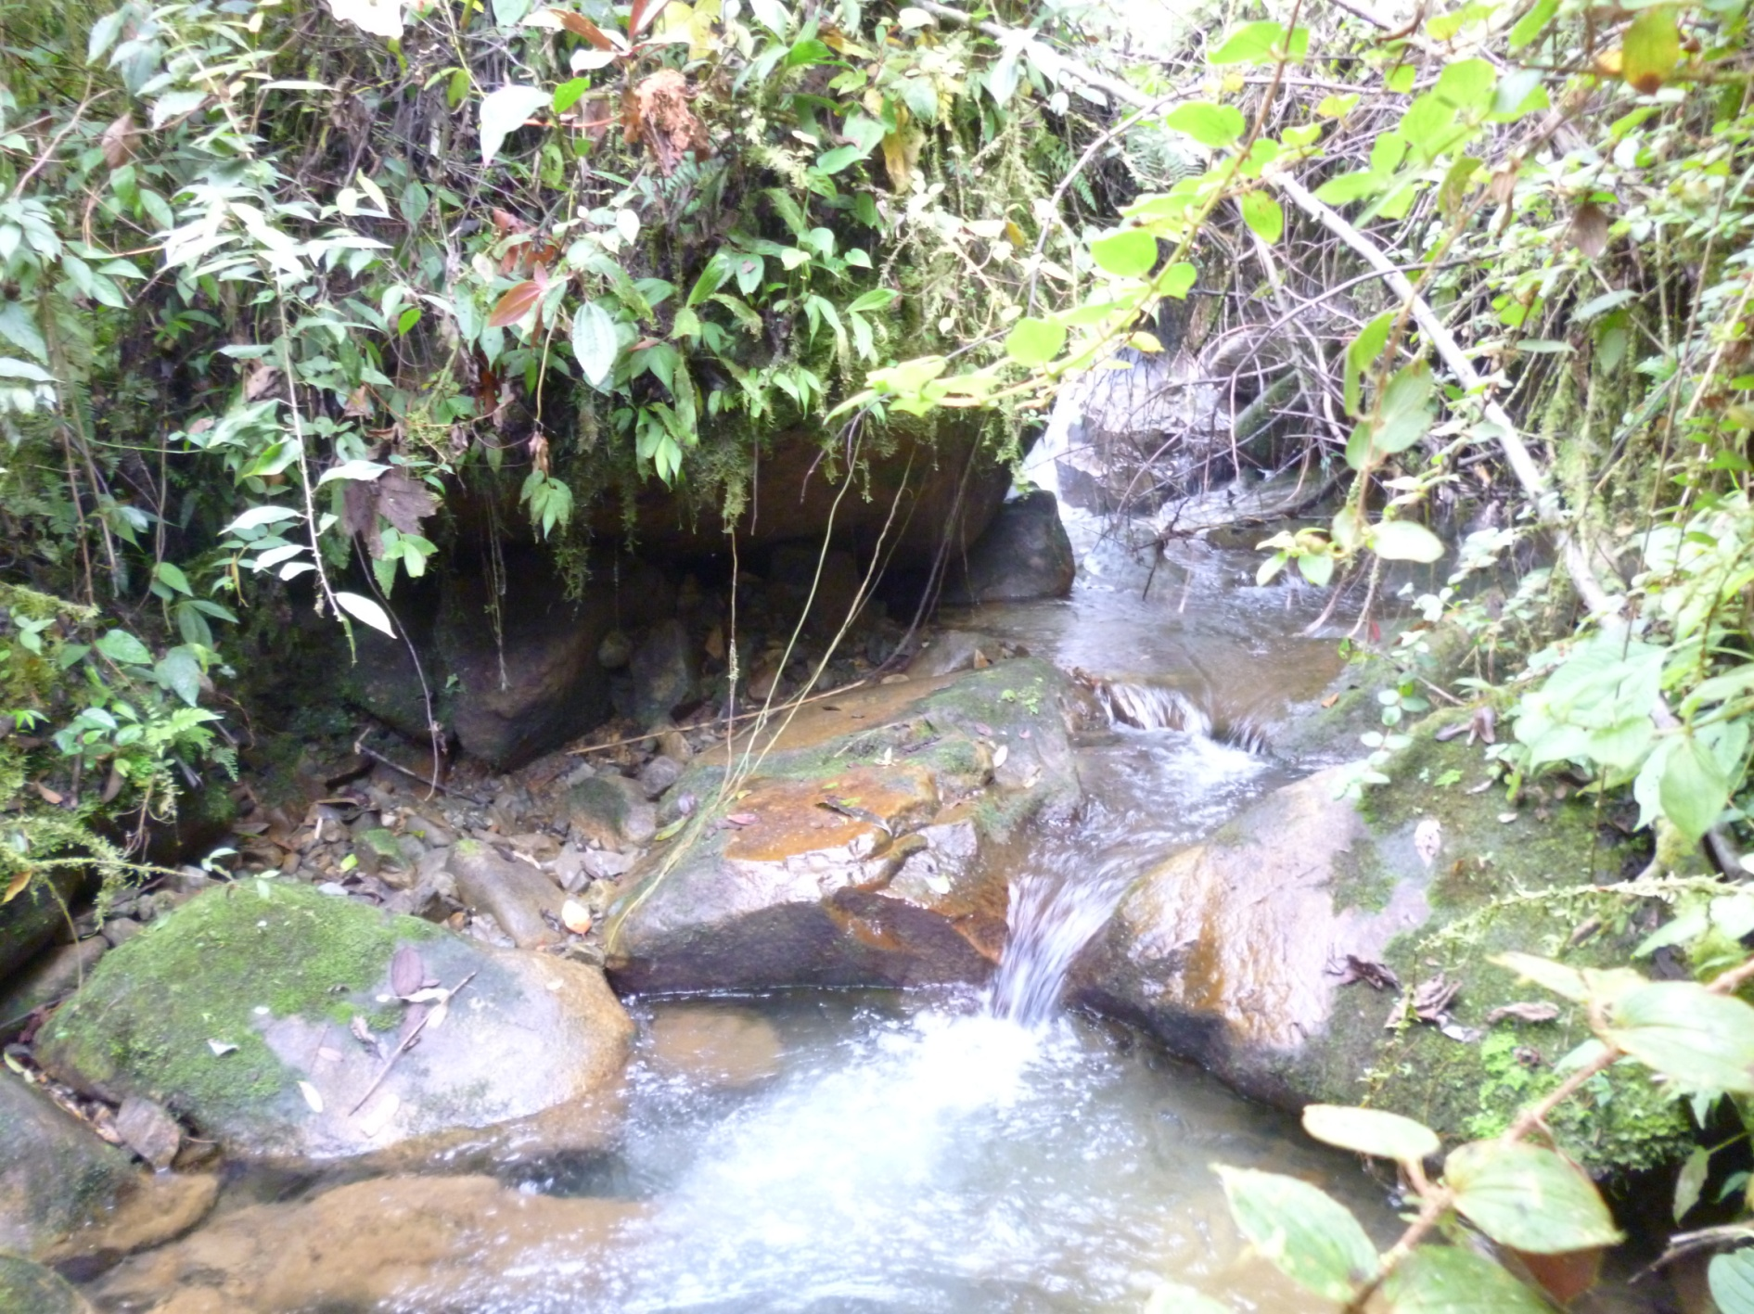
Sitio C
Punto 1

Slide 53
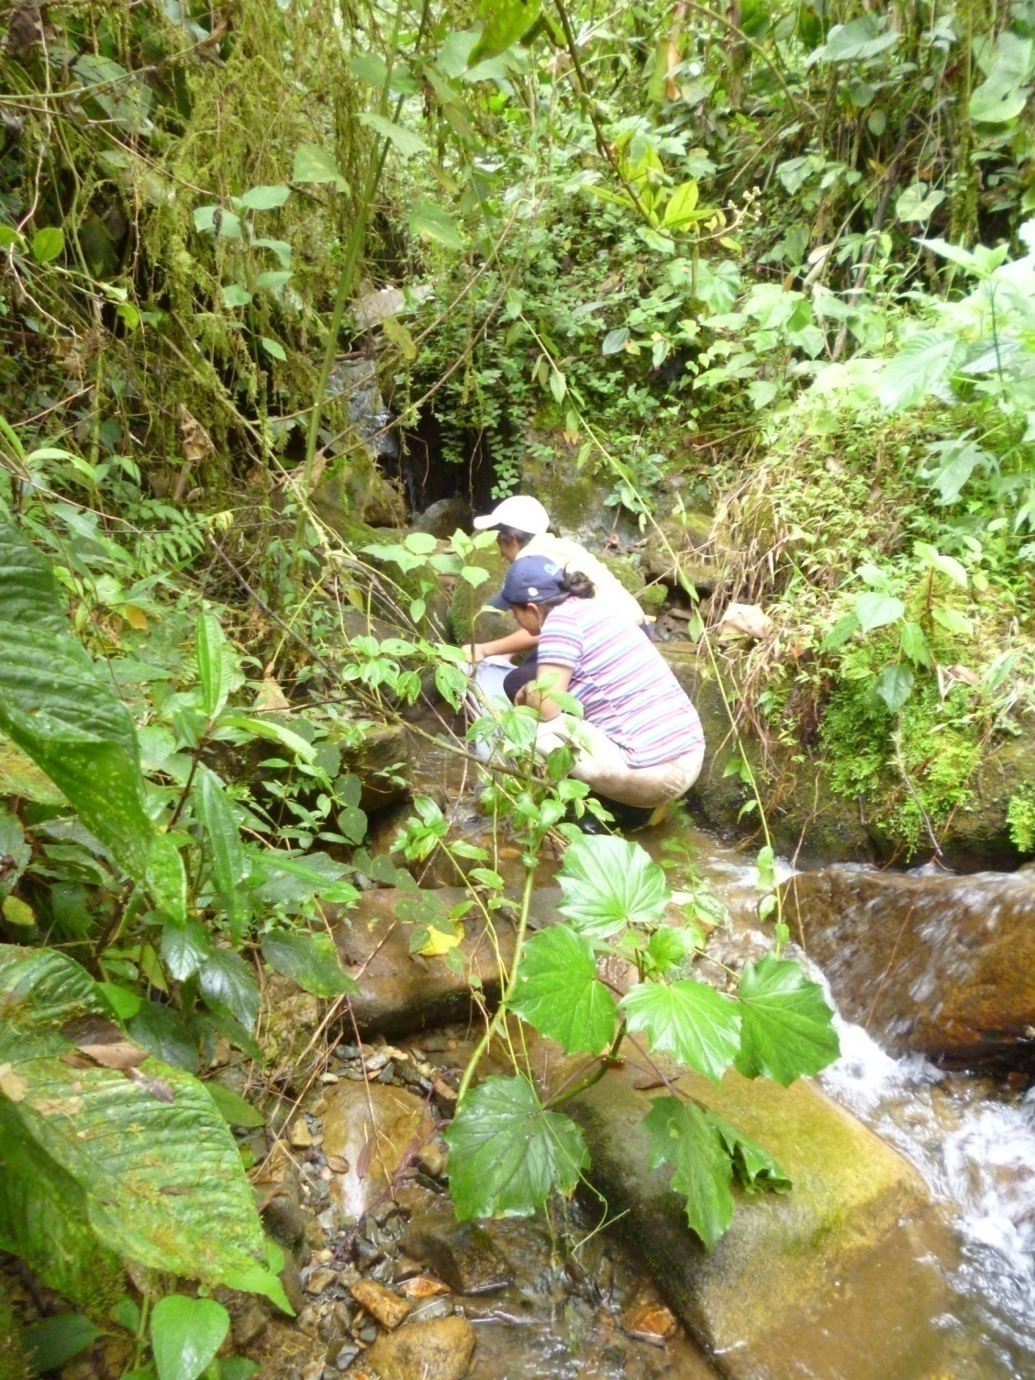
Sitio C
Punto 3

Slide 54
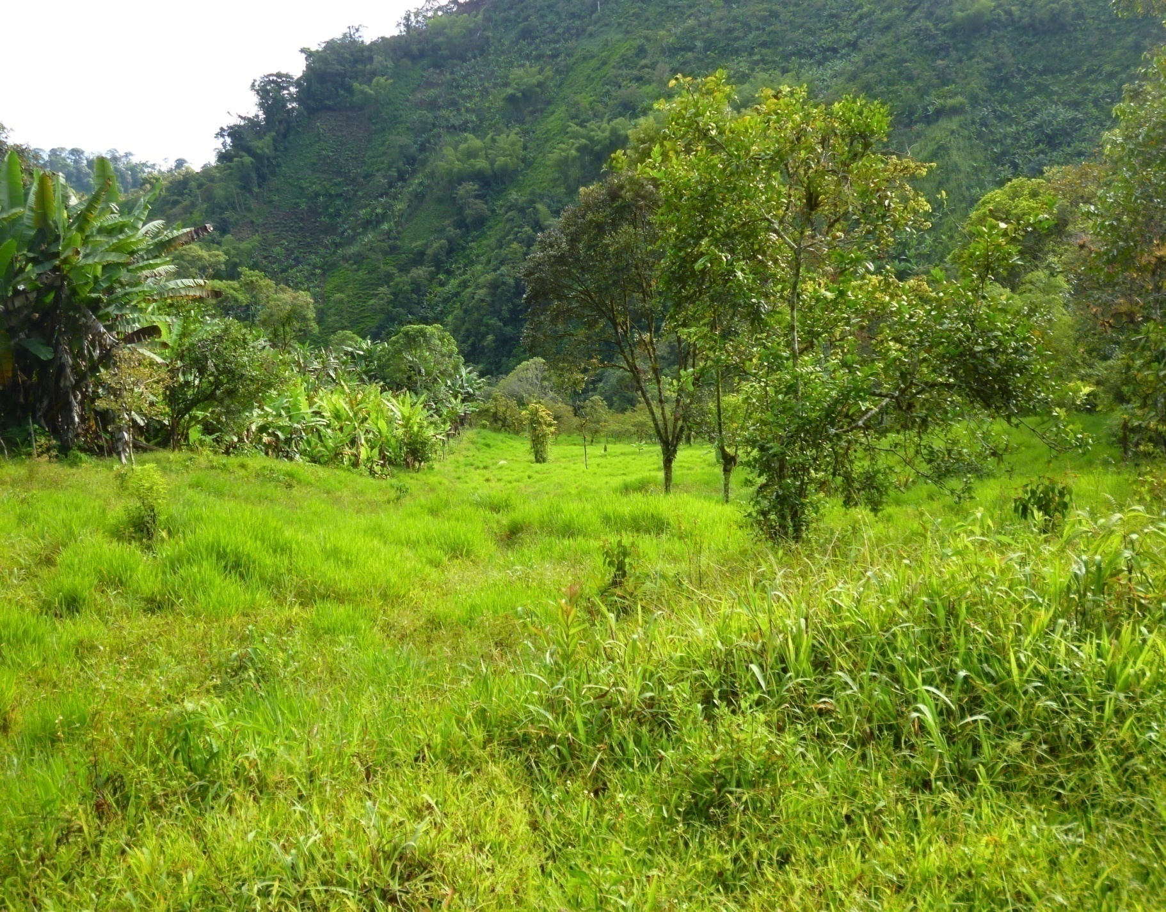
CULTIVOS Y PASTIZALES

Slide 55
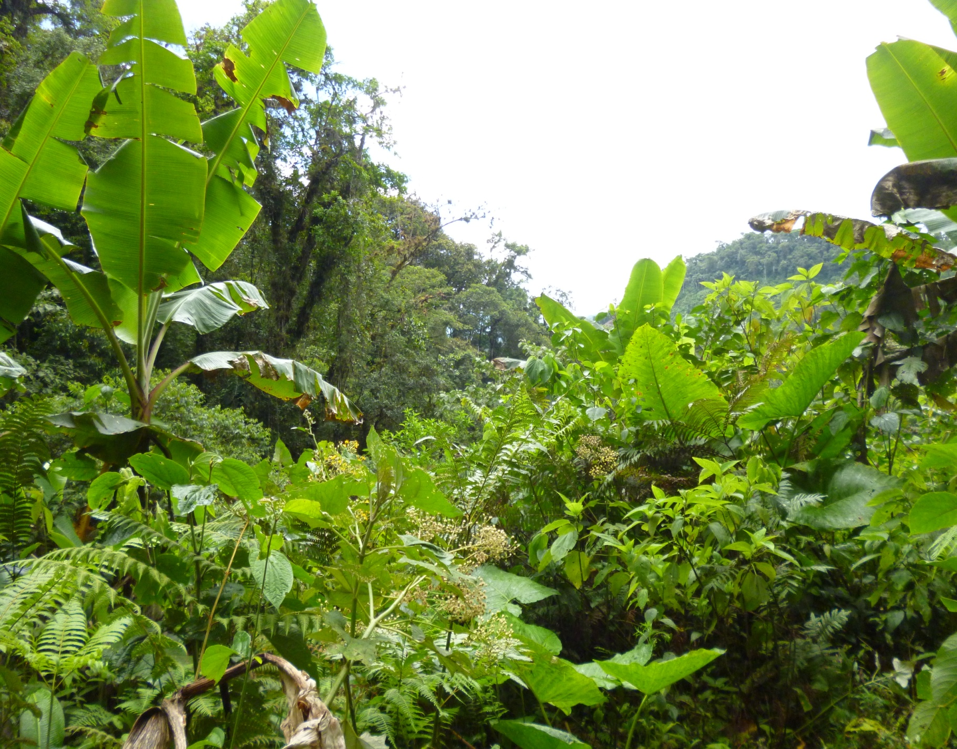
CULTIVOS

Slide 56

SISTEMA DE CAPTACIÓN

Slide 57

SISTEMA DE CAPTACIÓN

Slide 58

SISTEMA DE CAPTACIÓN

Slide 59

RECOLECTA DE MACROINVERTEBRADOS

Slide 60

COLECTA DE MUESTRAS FITOPLANTÓNICAS

Slide 61

COLECTA DE MUESTRAS DE AGUA (ANÁLISIS FÍSICO - QUÍMICOS)

Slide 62

TOMA DE DATOS DE UBICACIÓN CON GPS

Slide 63

MATERIALES Y EQUIPOS

Slide 64

Macroinvertebrados reconocidos

Slide 65


Slide 67


Slide 68

Fitoplancton reconocido

Slide 69


Slide 70


Slide 72


Reunión con la comunidad

Slide 73


Socialización de resultados

Slide 74










GRACIAS

